Slide 1
3 分治策略
Divide and Conquer
南京理工大学

Slide 2
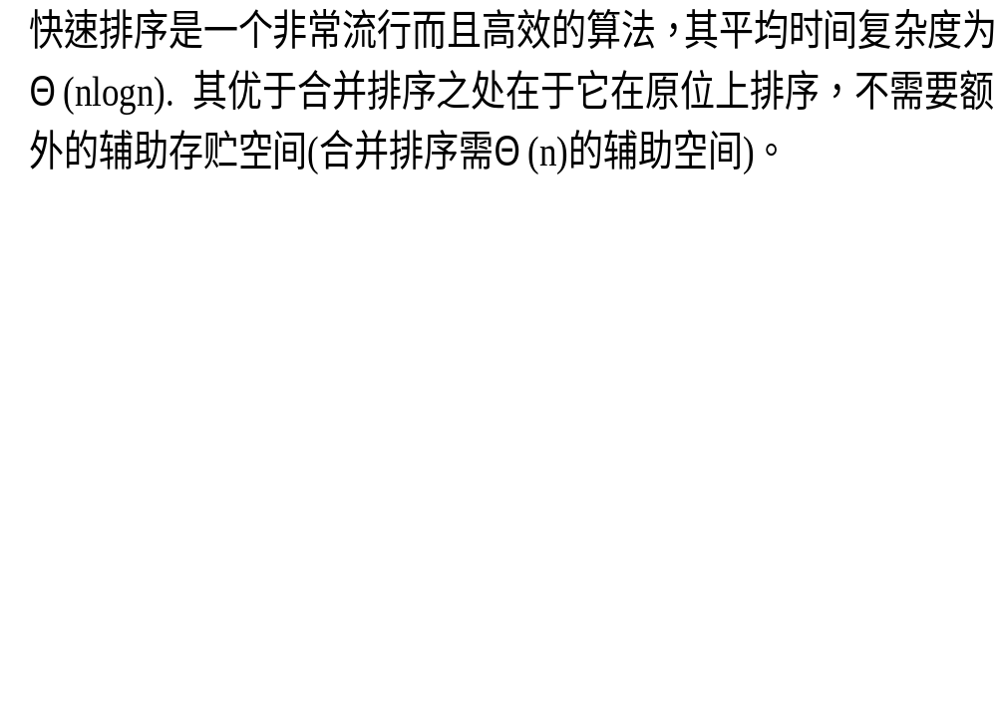
引例：快速排序
[第一章已经提及，这里再次使用]
南京理工大学

Slide 3
南京理工大学
Algorithm: SPLIT(A[low,...high])
输入：数组A[low,...high]
输出：用A[low]作基准元素划分后的数组A及基准元素新的位置w
1. x←A[low]
2. while (low<high)
3. while (low<high && A[high]>x) --high;
4. A[low] ←A[high]
5. while (low<high && A[low]≤x) ++low;
6. A[high] ←A[low]
7. end while
8. A[low] ← x
9. w←low
10.return A and w //新数组A与x的新位置w
4
6
3
1
8
7
2
5
2
6
3
1
8
7
Φ
5
2
Φ
3
1
8
7
6
5
2
1
3
Φ
8
7
6
5
2
1
3
4
8
7
6
5

Slide 4
南京理工大学
Algorithm: QUICKSORT
输入: n个元素的数组A[l…n]
输出：按非降序排列的数组A
1, quicksort (A, 1, n)
过程 quicksort (A, low, high)
1. if low<high then
2. w ← SPLIT(A[low…high]) {w为基准元素A[low]的新位置}
3. quicksort(A, low, w-1)
4. quicksort(A, w+1, high)
5. end if

Slide 5
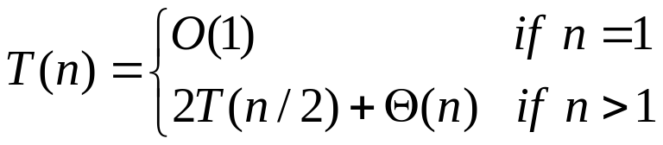

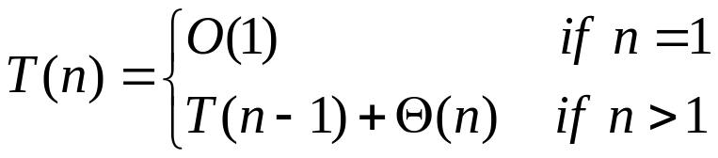

时间复杂度分析
南京理工大学
理想情形：每次SPLIT后得到的左右子数组规模相当，因此有：
最差情形(已经排好序或是逆序的数组)：每次SPLIT后，只得到左或是右子数组，
因此有：

Slide 6
分治策略的思想
南京理工大学
把规模较大的问题分解为若干个规模较小的子问题， 这些子问题相互独立且与原问题同类； (该子问题的规模减小到一定的程度就可以容易地解决)
依次求出这些子问题的解，然后把这些子问题的解组合起来得到原问题的解。
由于子问题与原问题是同类的,故分治法可以很自然地应用递归。

Slide 7


使用分治策略的算法设计模式
南京理工大学
divide_and_conquer(P)
{
if(|P|<=n₀)
direct_process(P);
else
{
divide P into smaller subinstances P₁,P₂,…,P_{a}
for(int i=1;i<=a;i++)
y_{i}=divide_and_conquer(P_{i});
merge(y₁,y₂,…,y_{a});
}
}

Slide 8
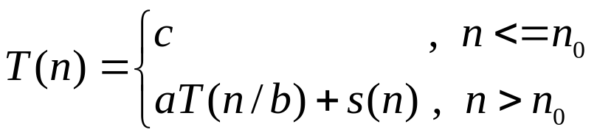
使用分治策略的算法的时间复杂度分析
南京理工大学
从分治法的一般设计模式可以看出，用它设计出的算法通常可以是递归算法。因而，算法的效率通常可以用递归方程来分析。
假设算法将规模为n的问题分解为a(a>=1)个规模为n/b(b>1)的子问题解决。分解子问题以及合并子问题的解耗费的时间为s(n)，则算法的时间复杂度可以递归表示为：
回顾Master Theorem

Slide 9
合并排序Merge Sort
南京理工大学
例：给定数组A [1…8]=
8
4
3
1
6
2
9
7
1. 将其分分成左右两个子数组:
8
4
3
1
6
2
9
7
2. 对子数组进行排序
3. 对排序后的子数组进行合并 :两个已排序的子数组用A[p…q]和A[q+1…r]表示.
设两个指针s和t，初始时各自指向A[p]和A[q+1],再设一空数组B[p…q, q+1…r]
做暂存器，比较元素A[s]和A[t], 将较小者添加到B , 然后移动指针,
若A[s]较小，则s+1，否则t+1,
直到s=q+1 或 t=r+1 为止
将剩余元素A[t…r] 或 A[s…q] 拷贝到数组B, 然后令A←B，将临时数组写回原数组.

Slide 10
南京理工大学
Algorithm: MERGE(A, p, q, r) (P6 算法1.3)
输入：数组A[p...q]和A[q+1...r], 各自按升序排列
输出：将A[p...q]和A[q+1...r]合并成一个升序排序的新数组
1. s←p; t←q+1; k←p; {s, t, p 分别指向A[p...q],A[q+1...r]和B}
2. while s≤q and t≤r
3. if A[s] ≤A[t] then
4. B[k]←A[s]
5. s ←s+1
6. else
7. B[k]←A[t]
8. t←t+1
9. end if
10. k←k+1
11.end while
12. if s=q+1 then B[k...r] ←A[t...r]
13. else B[k...r] ←A[s...q]
14. end if
15. A[p...q] ←B[p...q]

Slide 11
南京理工大学
Algorithm: MERGESORT(A[low…high])
输入：待排序数组A[low,...high]
输出：A[low…high]按非降序排列
1. if low<high then
2. mid←⎣(low+high)/2⎦ \\ 对半划分
3. MERGESORT(A, low, mid) \\ 子问题1
4. MERGESORT(A, mid+1, high) \\子问题2
MERGE(A, low, mid, high) \\ 将已排序的左右子数组合并为一个有序数组
end if

Slide 12
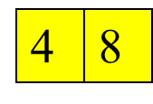
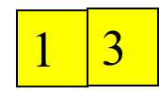
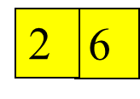
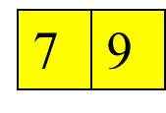
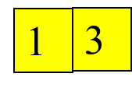

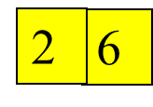


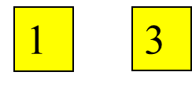
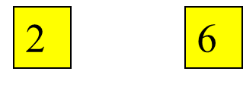
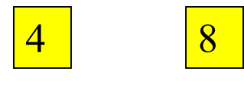
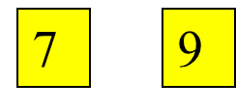
南京理工大学
8
4
3
1
6
2
9
7
原问题划分为规模为n/2的两个子问题
8
4
3
1
6
2
9
7
继续划分，规模为n/4的4个子问题
8
4
3
1
6
2
9
7
当子问题规模为1时，划分结束
8
4
3
1
6
2
9
7
MERGE
MERGE
MERGE
MERGE
陆续归并排好序的两个子数组
MERGE

Slide 13
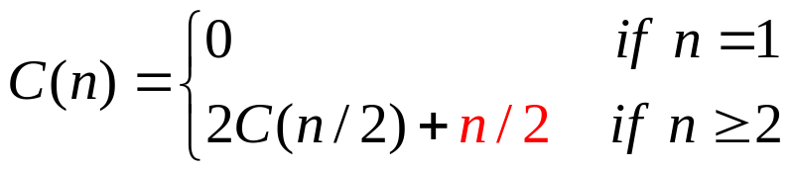
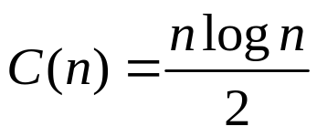
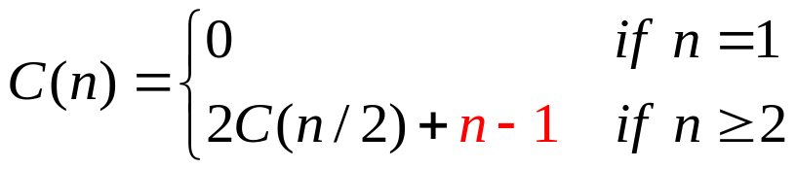

时间复杂度分析
南京理工大学
根据P7观察结论1.1，合并两个子数组所需的元素比较次数在n/2到n-1之间
最小比较次数
最大比较次数
赋值次数 2n

Slide 14
矩阵乘法
南京理工大学
设A,B是两个n×n的矩阵，求C=AB.
方法1: 直接相乘法
方法2: 分块矩阵法(直接应用分治策略)
方法3: Strassen算法(改进的分治策略)

Slide 15

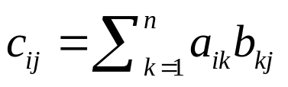
方法1: 直接相乘
南京理工大学
时间复杂度分析：假设每做一次标量乘法耗费时间为m,每做一次标量加法耗费时间为a,那么直接相乘算法的时间复杂度为：

Slide 16
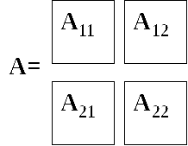
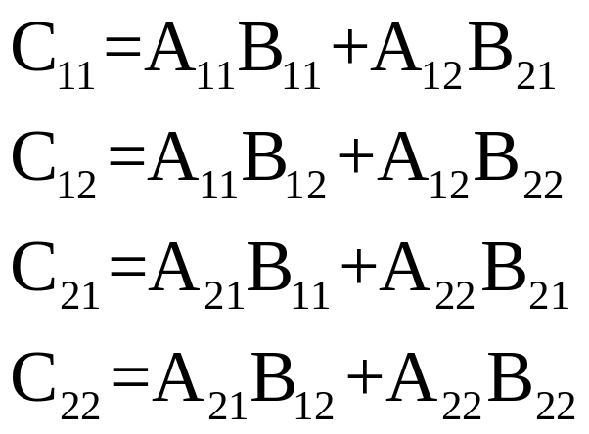
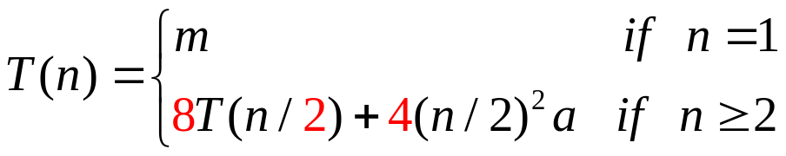

方法2:分块矩阵法(直接应用分治策略)
南京理工大学
B₁₁
B₁₂
C₁₁
C₁₂
B=
C=
B₂₁
B₂₂
C₂₁
C₂₂

Slide 17
Strassen算法
南京理工大学
证明了矩阵乘法存在时间复杂度比 算法的存在
基本思想：以增加加减运算的次数来减少乘法运算的次数

Slide 18
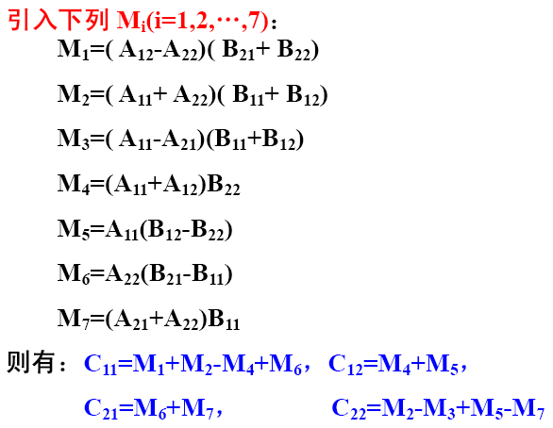
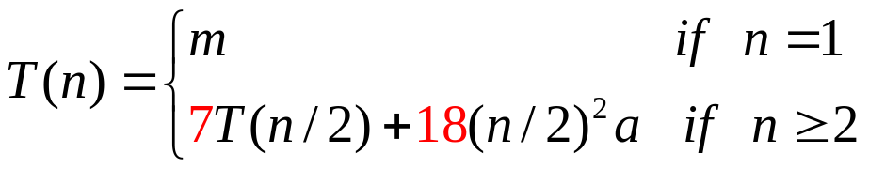

南京理工大学
主定理

Slide 19
大整数相乘
南京理工大学
通常，在分析算法的计算复杂度时，都将加法和乘法运算当作基本运算来处理，即将执行一次加法或乘法运算所需要的计算时间当作一个常数，该常数仅仅取决于计算机硬件处理速度。
然而，这个假定仅仅在参加运算的整数处于一定范围内时才是合理的。这个整数范围取决于计算机硬件对整数的表示。
在某些情况下，要处理很大的整数，它无法在计算机硬件能直接表示的整数范围内进行处理。这时候，就必须使用软件的方法来实现大整数的算术运算。

Slide 20
南京理工大学
问题：设有两个n bit的二进制整数X, Y，要计算XY.
举例，设二进制整数X和Y对应的十进制整数分别为23和12.
2 3
1 0 1 1 1
x
1 2
转换为2进制
x
0 1 1 0 0
4 6
0 0 0 0 0
+
2 3
0 0 0 0 0
1 0 1 1 1
2 7 6
1 0 1 1 1
+
0 0 0 0 0
转换回10进制
1 0 0 0 1 01 0 0
2 7 6
时间复杂度分析
将位(bit)的乘法当作基本运算，则逐位相乘算法的时间复杂度为：

Slide 21
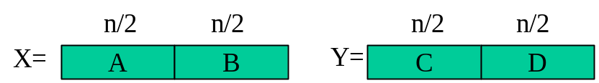






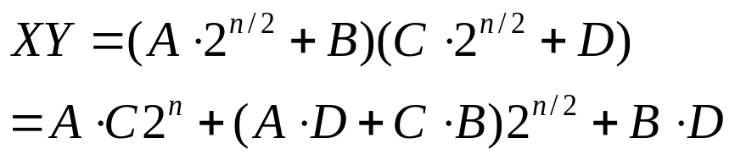
使用分治策略来求解之
南京理工大学
例
1 1
0 1
我们有：
例
下式成立：

Slide 22
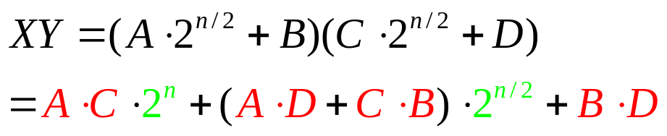
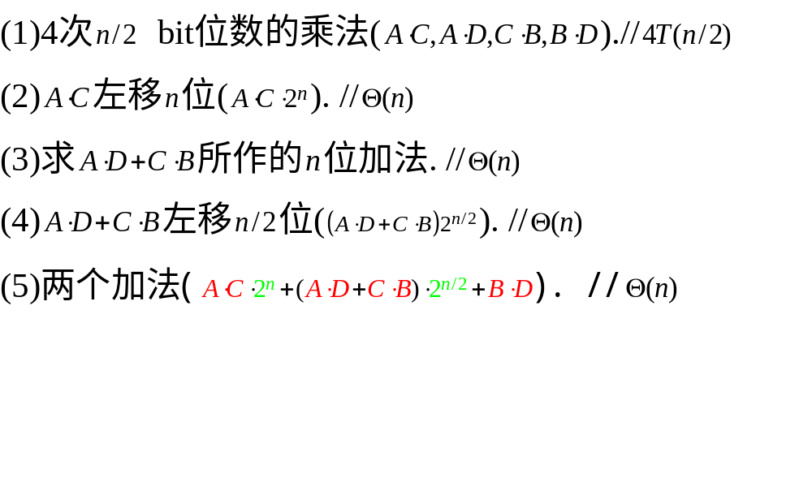
时间复杂性分析
南京理工大学

Slide 23
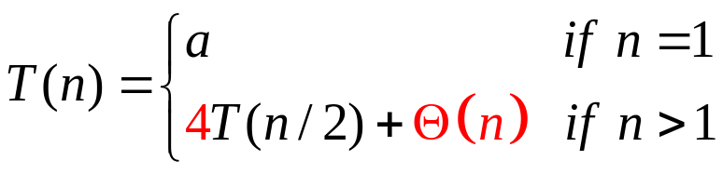
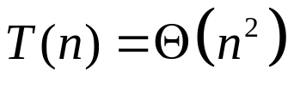
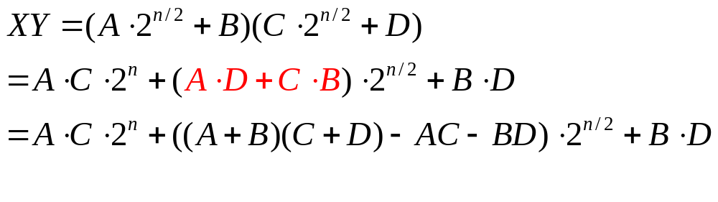
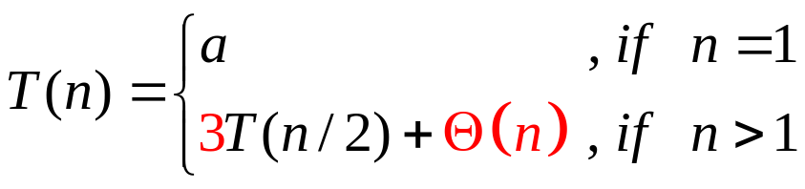

南京理工大学
P36 定理1.3
如何降低时间复杂性？ Karatsuba Algroithm
观察：
所以：

Slide 24
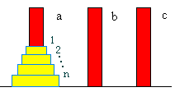
Hanoi塔问题
南京理工大学
设a,b,c 是3 个塔座。开始时，在塔座a 上有一叠共n个圆盘，这些圆盘自下而上、由大到小地叠在一起。各圆盘从小到大编号为1,2,…,n。
现要求将塔座a 上的这一叠圆盘移到塔座c上，并仍按同样顺序叠置。在移动圆盘时应遵守以下移动规则：
  规则1：每次只能移动1个圆盘；
  规则2：任何时刻都不允许将较大的圆盘压在较小的圆盘之上；
  规则3：在满足移动规则1 和2 的前提下，可将圆盘移至a,b,c 中任一塔座上。

Slide 25
南京理工大学
算法 hanoi(n, a, c)
if n =1
move(a, c); // 1个盘子从a→c
else
hanoi(n-1, a, b);
move(a, c);
hanoi(n-1, b, c);

Slide 26
寻找中项和第k小元素
南京理工大学
给定已排好序(非降序)的数组A[1…n],中项是指其“中间”元素。若n为奇数，则中项为数组中的第(n+1)/2个元素；若n为偶数，则存在两个中间元素，分别为第n/2和第n/2+1个元素，在这种情形下，我们取第n/2个元素作为中项；综上，中项可以统一表示为第⎡ n/2 ⎤个最小元素。
寻找中项的一个直接的方法：先排序，后取中项。显然，该方法的时间复杂度至少为Ω(nlogn)。能够找到更为高效的方法？
寻找中项是寻找第k小元素的一个特列。如果能解决寻找第k小元素的问题，那么当k= ⎡ n/2 ⎤时，解决的就是寻找中项问题。
回顾二分搜索：以中间元素为基准抛弃部分元素，不断减小问题规模。

Slide 27
设计思想
南京理工大学
依据某个元素m作为标准将数组A划分为三个部分：A₁＝{a|a<m}、m、A₂={a|a>m}。（假设元素彼此不等）
寻找第k小元素。
如果k等于| A₁ |+1，则第k小元素为m；
如果k小于等于| A₁ |，则在A₁中找第k小元素；
如果k大于| A₁ |+1，则在A₂中找第k-| A₁ |-1小元素；
问题：如何选择m

Slide 28
思路
南京理工大学
如果数组A中元素的个数小于一个阈值，那么采用直接的方法寻找第k小元素。
否则，将n个元素划分成⎣n/5⎦组，每组5个元素，如果n不是5的倍数，则排除剩余的元素。 (注意：这并不代表第k小元素不可能位于这些排除的元素中详见后续分析)。
对每组元素排序，并取出它们的中项(即第3个元素)。 ⎣n/5⎦个中项的中项，我们记为mm。
依据mm将数组A划分为两个子数组：A₁＝{a|a<mm}、A₂={a|a>mm}。
判断第k小元素可能在哪一个子数组中出现：如果k=| A₁ |+1，则已经找到；否则，在A₁或A₂上进行递归。

Slide 29
南京理工大学
Algorithm: Select(A[low…high], k)
输入：数组A[low,...high]和整数k，1≤ k≤ high-low+1
输出：A[low…high]中的第k小元素
1. p ← high-low+1
2. if p <44 then 将 A[low,...high] 排序, return A[low+k-1]
3. 令q= ⎣p/5⎦。将A[low…high]分成q个子数组，每组5个元素。若5不整除p,则排除剩余的元素。
对q个子数组分别进行排序，分别找出中项。这些中项组成一个数组M。
5. mm ← Select(M[1…q], ⎡ q/2 ⎤ ) //中项的中项
将A[low…high]分成三组
A₁＝{a|a<mm} 、mm、A₂={a|a>mm}。
If k=| A₁ |+1，then return mm
else if | A₁ |≥ k ， return Select(A₁[1…|A₁|], k)
else return Select(A₂[1,|A₂|], k-|A₁|-1)

Slide 30
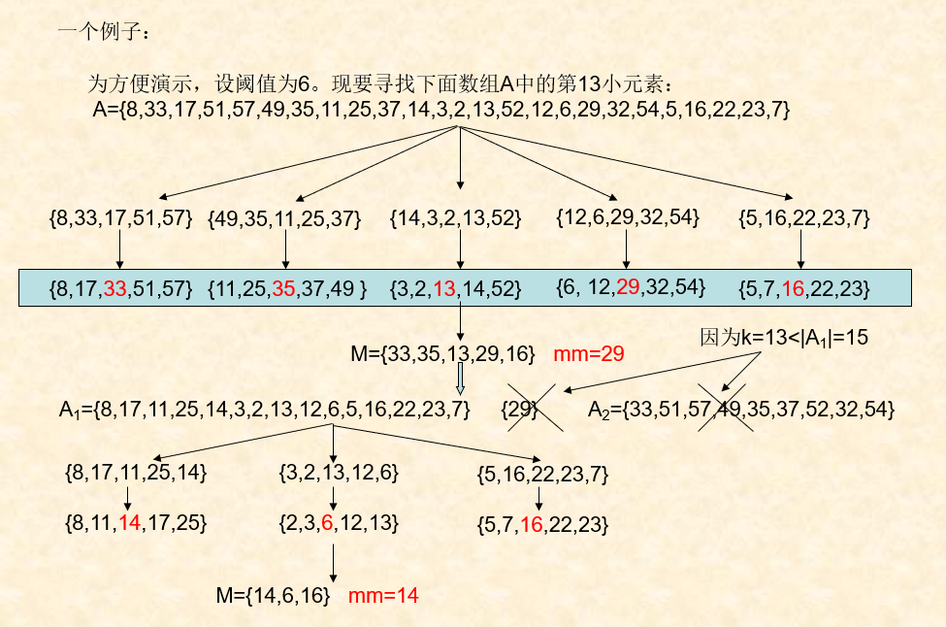
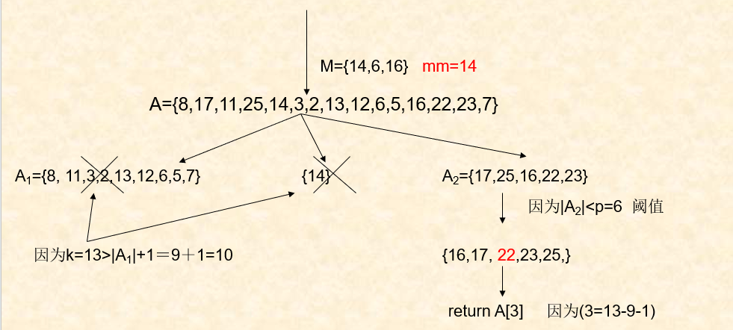
南京理工大学

Slide 31
时间复杂性分析
南京理工大学
mm, 中项的中项
X,X中所
有的元素
都大于或
等于mm
所有中项
从左至右
升序排列
此
方
向
升
序
…
…
W,W中所
有的元素
都小于或
等于mm
q= ⎣n/5⎦ 组
A₁是小于mm的元素集, A₂是大于mm的元素集。
因为 | A₁ |至少与| W | -1同样大，所以| A₁| ≥3 ⎡ ⎣n/5⎦/2 ⎤-1 ≥3/2 ⎣n/5⎦-1,
→ | A₂ | ≤n- 3/2 ⎣n/5⎦ ≤ n- 3/2 ((n-4)/5) = 0.7n+1.2
由对称性，我们有| A₁ | ≤ 0.7n+1.2
A₁和A₂中的元素个数的上界：小于mm的元素个数或是大于mm的元素的个数均不能超过0.7n。

Slide 32
南京理工大学
Algorithm: Select(A[low…high], k)
输入：数组A[low,...high]和整数k，1≤ k≤ high-low+1
输出：A[low…high]中的第k小元素
1. p ← high-low+1
2. if p <44 then {将 A[low,...high] 排序, return A[low+k-1]
3. 令q= ⎣p/5⎦。将A[low…high]分成q个子数组，每组5个元素。若5不整除p,则排除剩余的元素。
对q个子数组分别进行排序，分别找出中项。这些中项组成一个数组M。
5. mm ← Select(M[1…q], ⎡ q/2 ⎤ ) //中项的中项
将A[low…high]分成三组
A₁＝{a|a<mm} 、mm、A₂={a|a>mm}。
If k=| A₁ |+1，then return mm
else if | A₁ |≥ k ， return Select(A₁[1…|A₁|], k)
else return Select(A₂[1,|A₂|], k-|A₁|-1)
Step 1，2耗费时间均为Θ(1)。
Step 3 及 Step 4 为Θ(n)。
Step 5：T(⎣n/5⎦)。
Step 6：Θ(n)
Step 7 至多为T(0.7n+1.2)

Slide 33
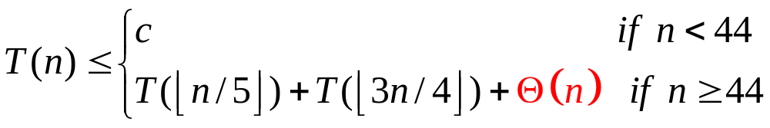

南京理工大学
定理1.5

Slide 34
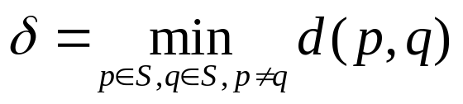
最接近点对问题(自学)
南京理工大学
给定平面上的点集S，|S|=n。
若p∈S,q∈S,p!=q,则(p,q)称为一个点对。
d(p,q)表示该点对(p,q)中点p和点q之间的欧几里得距离，
问d(p,q)的最小值是多少？
严格说来，最接近点对可能多于1，为了简单起见，我们找到其中的1对作为问题的解。
最直观的方法：将每一点与其它n-1个点的距离算出来，然后找出其中最小的即可。 T(n)=Θ(n(n-1)/2)=Θ(n²)

Slide 35
南京理工大学
使用分治策略
首先，将点集S中的点按照x坐标进行排序。
其次，使用一根垂直于x轴的直线L将S分割为两个子集S_{l}和S_{r}，使得|S_{l}|= ⎣|S|/2⎦ |S_{r}|= ⎡ |S|/2 ⎤。 S_{l}中的点都落在直线L的左边或是L上；S_{r}中的点都落在直线L的右边或是L上。
计算S_{l}中的最小距离δ_{l}，S_{r}中的最小距离δ_{r}(递归)； 计算S_{l}中的点与S_{r}中的点之间的最短距离δ’(难点所在)。
最接近点对的距离为min{δ_{l},δ_{r},δ’}。

Slide 36
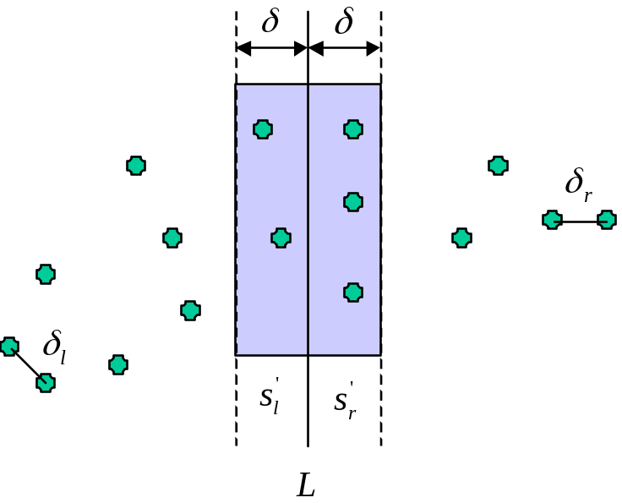
计算S_{l}中的点与S_{r}中的点之间的最短距离δ’(难点所在)
南京理工大学
直接的方法：求解S_{l}中每个点与S_{r}中每个点之间距离，然后找出最小值。 T(n)=Θ(n²)
我们设δ＝min{δ_{l},δ_{r}}，如果最近邻点对是由 S_{l}中的某个点p和S_{r}中的某个点q所组成，那么，p,q至L的水平距离均不会超过δ。
用S_{l}’表示S_{l}中与L水平距离小于等于δ的点集，用S_{r}’表示S_{r}中与L水平距离小于等于δ的点集。也就是有p ∈ S_{l}’, q∈ S_{r}’
然而，计算S_{l}’和S_{r}’中点对的最小值在最坏情形下时间复杂性仍旧为T(n)=Θ(n²) (当S_{l}’＝ S_{l}和S_{r}’ ＝ S_{r}时)。

Slide 37
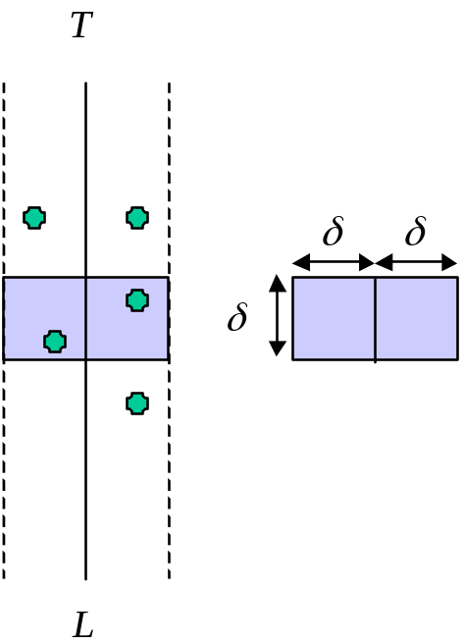
南京理工大学
用T表示两个垂直带之间的点的集合。
进一步分析，可以发现：如果最近邻点对是由 S_{l}中的某个点p和S_{r}中的某个点q所组成，那么，p,q之间的垂直距离不会超过δ。
在一个长为2δ,宽为δ的矩形内，任意两点之间的距离不超过δ，那么该矩形内至多容纳8个点(其中4个属于S_{l}’,4个属于S_{r}’)。所以T中的每个点至多只需要和T中的7个点计算距离(O(7n))，而不需要计算和T中所有的其它点之间的距离(O(n²))。
至此，问题得解。课后自行阅读CLOSESTPAIR算法，及时间复杂性分析。

Slide 38
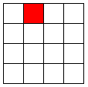

棋盘覆盖问题
南京理工大学
在一个2^{k}×2^{k} （k为以正整数）个方格组成的棋盘中，恰有一个方格与其他方格不同，称该方格为一特殊方格(红色表示)，且称该棋盘为一特殊棋盘。在棋盘覆盖问题中，要用图示的4种不同形态的L型骨牌覆盖给定的特殊棋盘上除特殊方格以外的所有方格，且任何2个L型骨牌不得重叠覆盖。

Slide 39
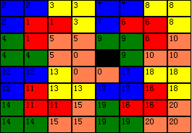
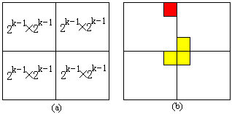
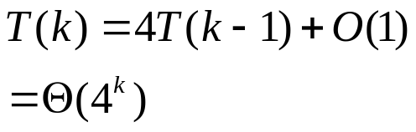
分析
南京理工大学
可以将2^{k}×2^{k}棋盘分割为4个2^{k-1}×2^{k-1} 子棋盘(a)所示。特殊方格必位于4个较小子棋盘之一中，其余3个子棋盘中无特殊方格。为了将这3个无特殊方格的子棋盘转化为特殊棋盘，可以用一个L型骨牌覆盖这3个较小棋盘的会合处，如 (b)所示，从而将原问题转化为4个较小规模的棋盘覆盖问题。递归地使用这种分割，直至棋盘简化为棋盘1×1。
一个实例

Slide 40
小结
南京理工大学
分治法的适用条件
  该问题的规模缩小到一定的程度就可以容易地解决；
  该问题可以分解为若干个规模较小的同类问题；
  利用该问题分解出的子问题的解可以合并为该问题的解；
  该问题所分解出的各个子问题是相互独立的，即子问题之间不包含公共的子问题。这条特征涉及到分治法的效率，如果各子问题是不独立的，则分治法要做许多不必要的工作，重复地解公共的子问题，此时虽然也可用分治法，但一般用动态规划更为合适。

Slide 41
南京理工大学
课后练习：5.3, 5.4, 5.18

